Slide 1


Como a tecnologia vem impactando a atenção primária da saúde brasileira ?

Slide 2

Olá !
Eu sou Wanderson Trindade
Analista de Sistemas na Prosaúde, apaixonado por hackathons desde 2012 e membro do Rio Hacker Maker Space

Slide 3
Quem aqui vai ao médico a cada 6 meses ou 1 ano ?

Slide 4
Quem aqui vai ao médico apenas quando passa mau ?

Slide 5
Quem aqui recorre ao Google quando sente algum sintoma ?

Slide 6
Atenção Primária

Slide 7

É conhecida como a "porta de entrada" dos usuários nos sistemas de saúde. Ou seja, é o atendimento inicial. Seu objetivo é orientar sobre a prevenção de doenças, solucionar os possíveis casos de agravos e direcionar os mais graves para níveis de atendimento superiores em complexidade. A atenção básica funciona, portanto, como um filtro capaz de organizar o fluxo dos serviços nas redes de saúde, dos mais simples aos mais complexos.

Slide 8
Porta de entrada
Continuidade
Custo adequado e sustentável
Características
Resolutividade
Integralidade
Coordenação

Slide 9

Tecnologia na Atenção Primária

Slide 10
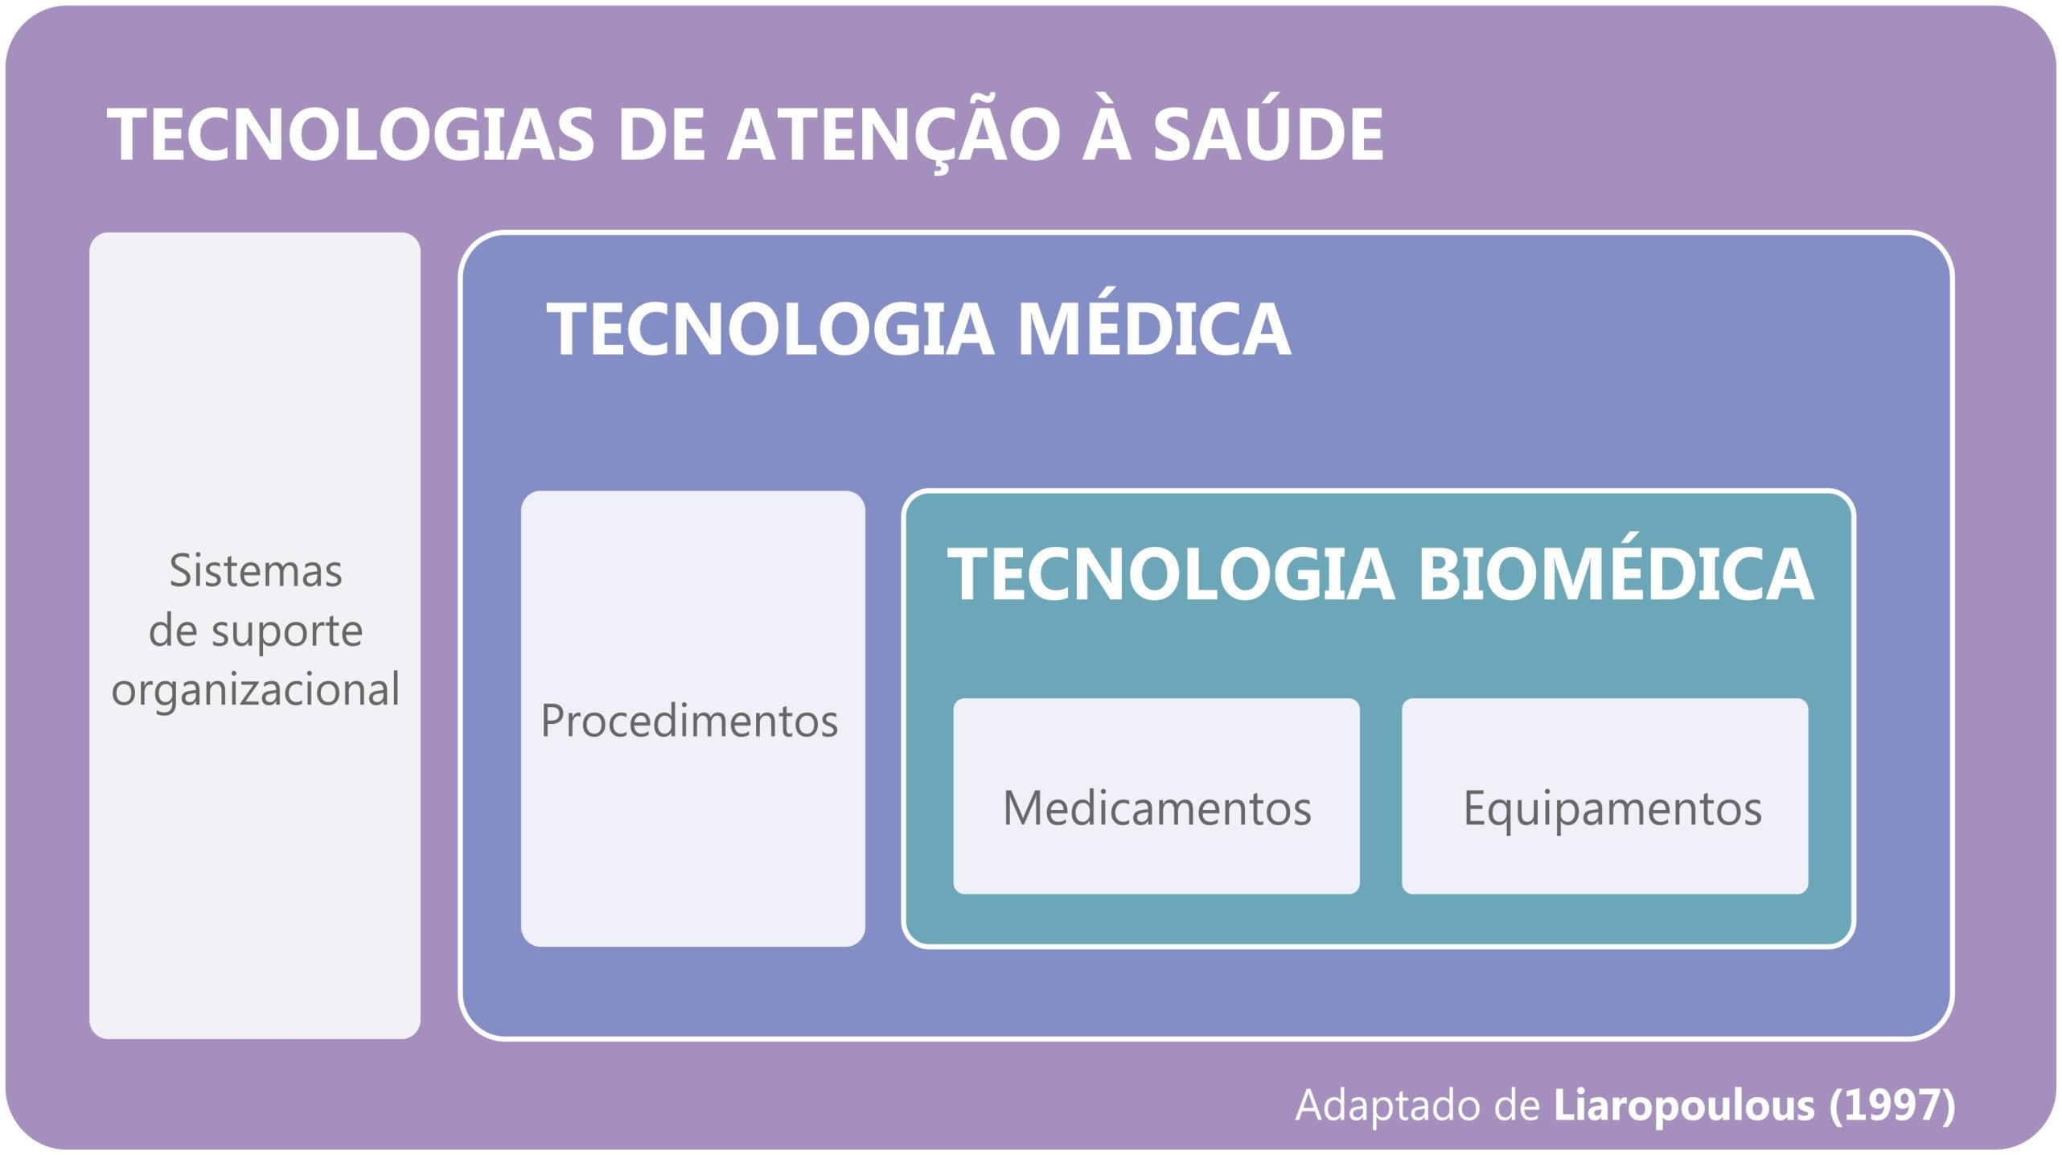

Slide 11
Nos EUA

Slide 12
Nos EUA
30% dos médicos recomendam apps de saúde e wearables
Uso principal dos apps de saúde:
Exercícios físicos
Contar Calorias
Monitorar o Sono
Nutrição
60% das pessoas não estão familiarizadas com alguns dos dispositivos mais comuns, como sistemas de monitoramento de glicose ou monitores de pressão arterial conectados à Internet.
Fonte: Relatório Kantar

Slide 13
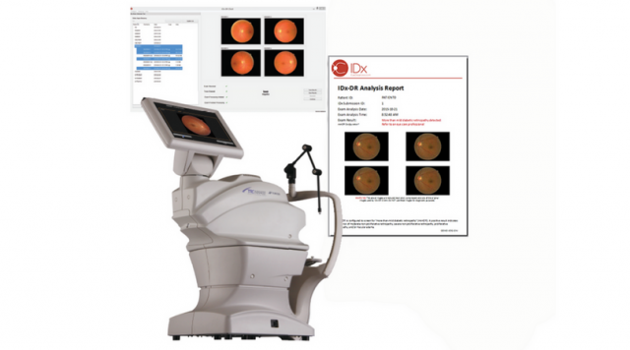
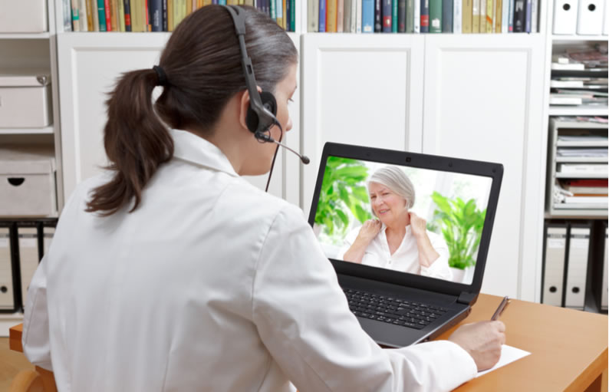
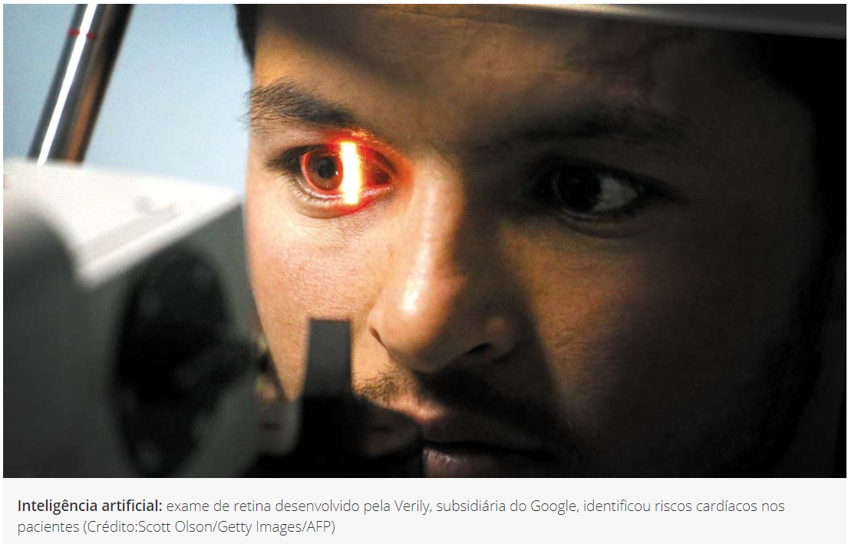
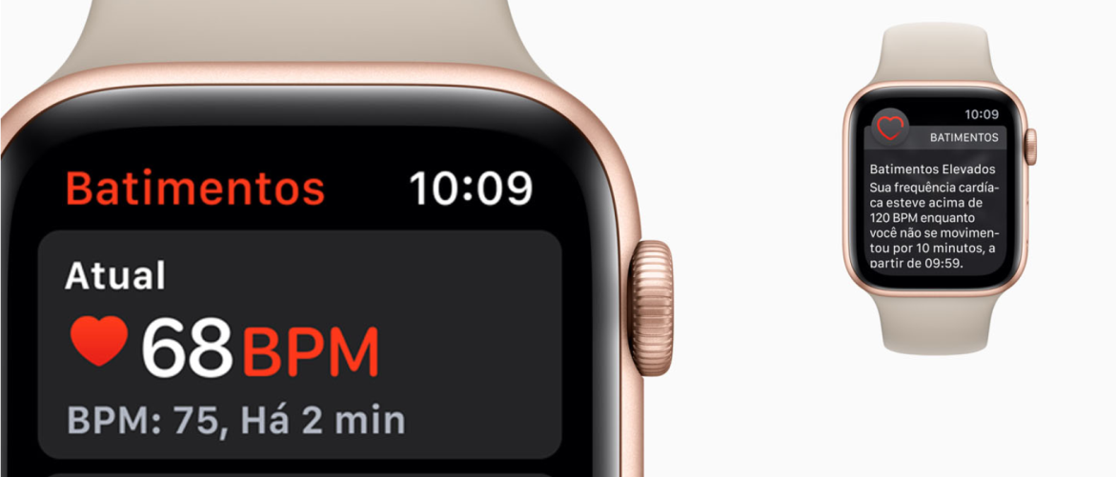
IDx-DR: primeiro sistema médico a usar IA
para detectar um problema em pacientes
Teleconsulta

Slide 14
No Brasil

Slide 15
No Brasil - Teleconsulta
Por conta de centenas de pedidos de alterações por médicos de todo o país, a resolução foi revogada poucos dias depois.
Em fevereiro deste ano, o CFM (Conselho Federal de Medicina) publicou uma resolução com as regulamentações necessárias para que o atendimento pudesse ocorrer, também, pelas telas
“O ideal é que o paciente seja visto presencialmente primeiro, porque ao visualizar o quadro ao vivo, muitas vezes vemos que a situação é bem diferente do que foi descrito por e-mail ou até visto por câmera...”
(Sergio Simon-presidente da SBOC)
Fonte: Resolução BR 2227

Slide 16
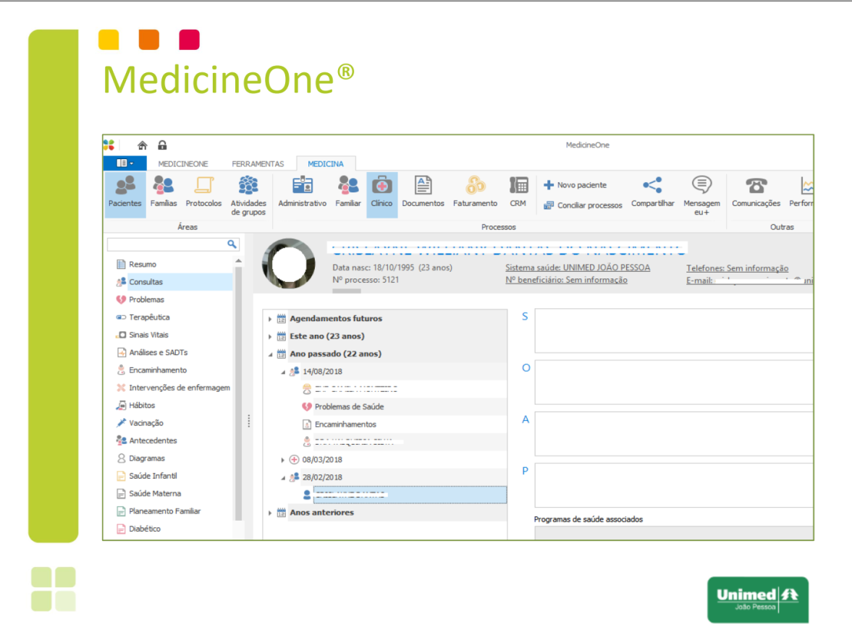

Soluçõe usadas no Mercado

Slide 17
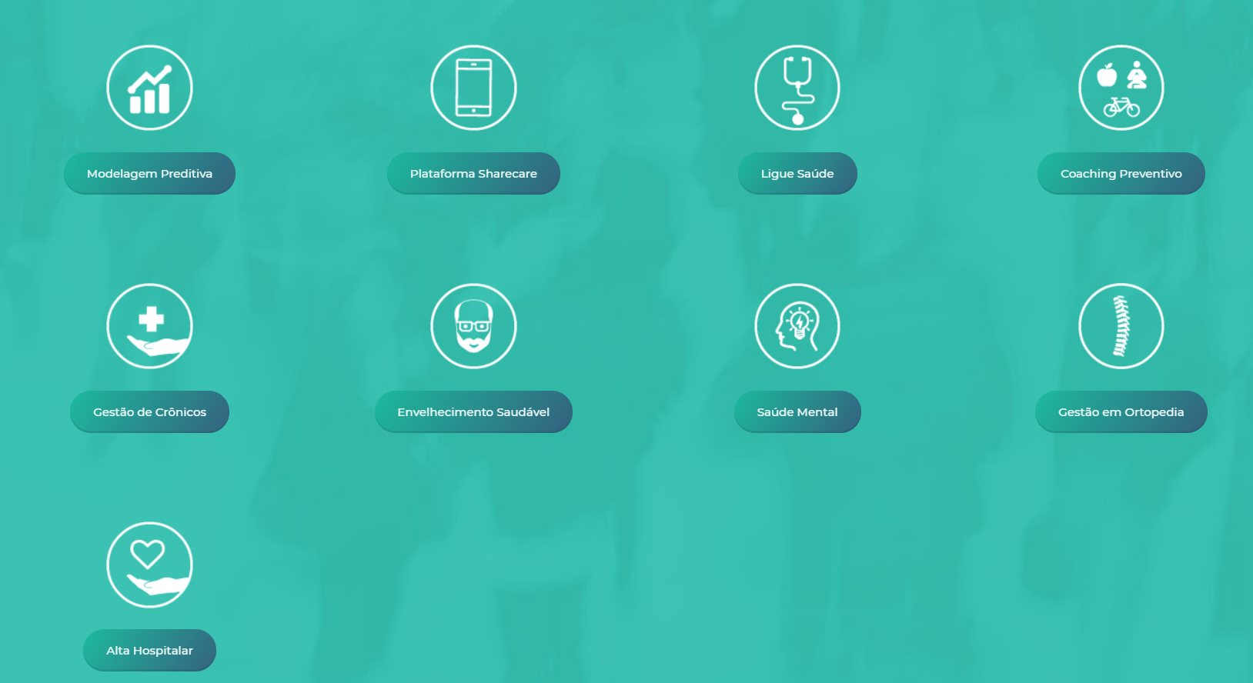
Ferramentas Usadas no mercado
Sharecare

Slide 18
Modelo de Cuidado

Slide 19
Nosso objetivo é:
Fazer com as pessoas vivam
mais & melhor

Slide 20

Características:
Gestão feita de maneira integrada com plataformas digitais e indicadores estratégicos voltados para o engajamento das vidas com um time de coordenação em saúde.
Prevenindo até 80% das idas às emergências hospitalares e reduzindo desperdício no uso do plano fazendo coordenação de cuidado de cada beneficiário de forma personalizada .

Slide 21

Coordenação e Cuidado
Especialidades de Acompanhamento:
Cardiologista
Ginecologista
Clínico Geral
Geriatria
Pediatria
Endocrinologista
Contato com a Enfermagem:
Via WhatsApp para tirar dúvidas
Marcar consultas
Disparo de Mensagens após ao atendimento para o pacientes de primeira vez se apresentando
Comunicação via redes sociais por meio de vídeos e imagens. Desmitificando alguns mitos

Slide 22

Ferramenta usada na Coordenação

Slide 23



Obrigado ;)
Wanderson Trindade Vitorino
wandersontrindade
wandersontrindadevitorino@gmail.com

